Slide 1
ПОСОБИЕ К УРОКУ «Класс Однодольные»
Подготовила учитель биологии
МБОУ ООШ п.Тельмана
Моздокского р-на РСО-А
Стефутина Ирина Викторовна

Slide 2
Общая характеристика однодольных растений
Однодольные объединяют около 80 семейств и более 60 тыс. видов. Преобладающие жизненные формы – травы, но есть также древесные и кустарниковые формы. Среди представителей однодольных много видов культурных растений. Многие являются хорошим кормом для домашнего скота и диких травоядных животных. Особо ценными в этом отношении являются злаки. Многие однодольные – водные растения. Некоторые живут в кронах деревьев как висячие – эпифиты. Представители класса: пшеница, рожь, ландыш, ковыль орхидея, бамбук, алоэ, монстера, элодея, ананас, лук, чеснок, сахарный тростник и многие другие.

Slide 3
семейство Лилейные
Цветки лилейных обоеполые, с простым венчиковидным околоцветником из 6 частей венчика. Тычинок – 6, пестик – 1. Цветки нередко собраны в соцветия. Плод – коробочка или ягода. Семена с маленьким зародышем и большим эндоспермом.
1 – лилия; 2 – кандык; 3 – тюльпан; 4 – гиацинт;
5 – цветок лилейных; 6 – диаграмма цветка
Формула цветка: *♀О₃₊₃Т₃₊₃П₁

Slide 4
семейство Луковые
Цветки у луковых обоеполые. Околоцветник состоит из 6 свободных или сросшихся узких лепестковидных частей. Тычинок – 6, пестик – 1. Цветки обычно собраны в соцветия – простой зонтик или рыхлую головку. Соцветие всегда находится на длинном безлистном цветоносе. Плод – коробочка.
1 – черемша; 2 – лук репчатый; 3 – шнитт-лук;
4 – чеснок; 5 – диаграмма цветка
Формула цветка: *♀Л₆Т₆П₁

Slide 5
семейство Злаки (Мятликовые)
Цветки злаков мелкие, невзрачные, собраны в соцветия – колоски, из которых образуются простые (початок) и сложные соцветия (колос, султан, метёлка). Каждый цветок состоит из 2-х цветковых чешуй, заменяющих околоцветник. Одна из них более крупная и может быть вытянута в длинную ость. Имеется 3 тычинки с крупными пыльниками на длинных тонких тычиночных нитях и 1 пестик с двойным перистым рыльцем. Цветки приспособлены к опылению ветром, некоторые – к самоопылению. Плод – зерновка.
1 – соцветие султан; 2 – соцветие сложный колос;
3 – соцветие метёлка; 4 – соцветие початок; 5 – цветок ржи
Формула цветка: ↑♀Л₂ Т₃П_{1(или3)}

Slide 6
Название класса | Название семейства | Формула цветка | Плод | Соцветие | Жизненная форма | Представители
О д н о д о л ь н ы е | Лилейные | *О₃₊₃Т₃₊₃П₁
 | Луковые | *Л₆Т₆П₁
 | Злаки (Мятликовые) | ↑♀Л₂ Т₃П_{1(или3)}

Slide 7
Название класса | Название семейства | Формула цветка | Плод | Соцветие | Жизненная форма | Представители
О д н о д о л ь н ы е | Лилейные | *♀О₃₊₃Т₃₊₃П₁ | Ягода, коробочка | Кисть, одиночные цветки | Многолетние луковичные и корневищные травы | Лилия, кандык, тюльпан, гиацинт, нарцисс, аспарагус, хлорофитум
 | Луковые | *♀Л₆Т₆П₁ | Треугольная коробочка | Простой зонтик, рыхлая головка | Многолетние травы с луковицами и корневищами | Лук репчатый, черемша, чеснок
 | Злаки (Мятликовые) | ↑♀Л₂ Т₃П_{1(или3)} | Зерновка | Сложный колос, метелка, початок | Травы, но есть кустарники и деревья | Пырей, мятлик, ячмень, лисохвост, рис, кукуруза

Slide 8
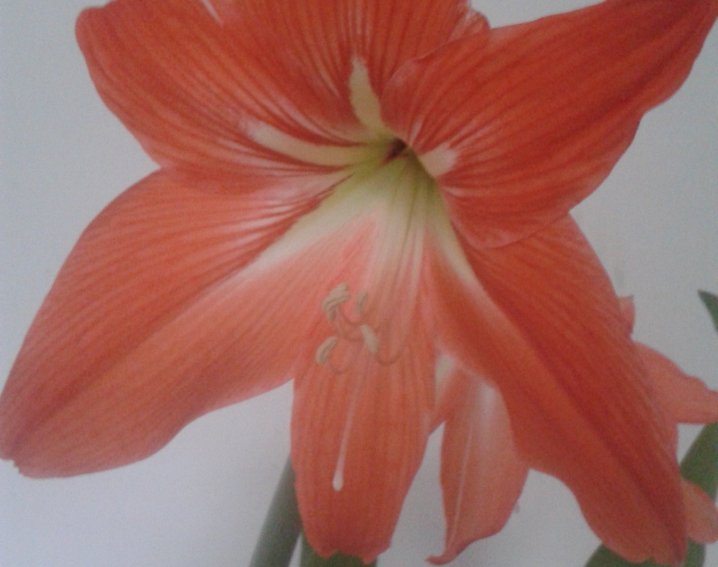
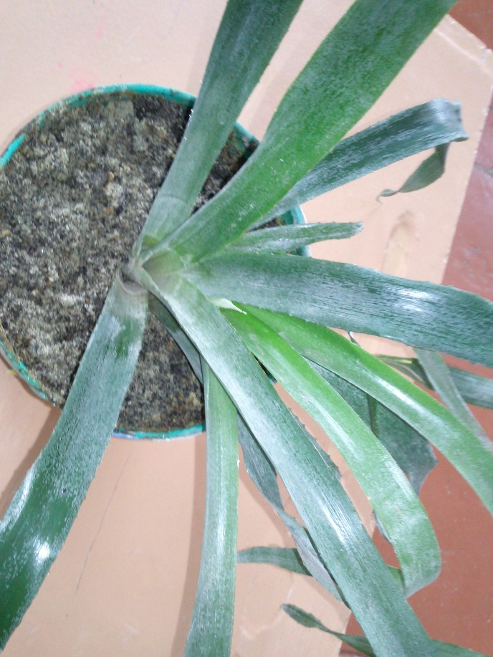
Примеры комнатных растений класса Однодольные

Slide 9
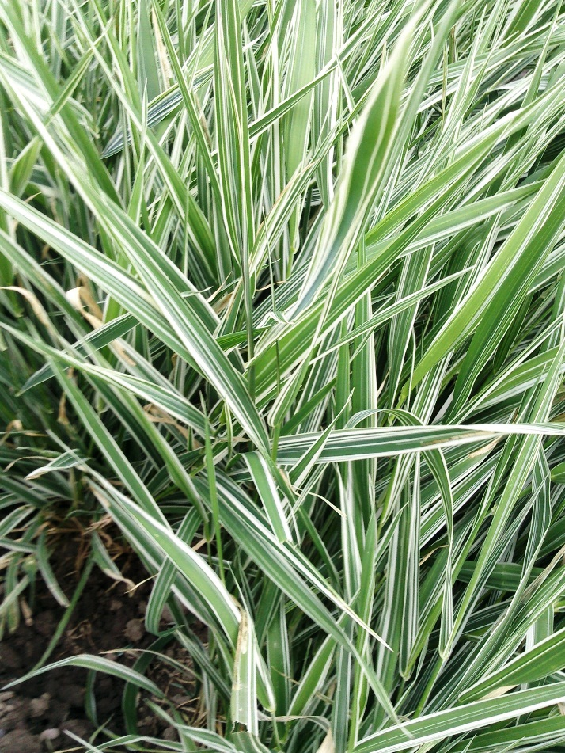
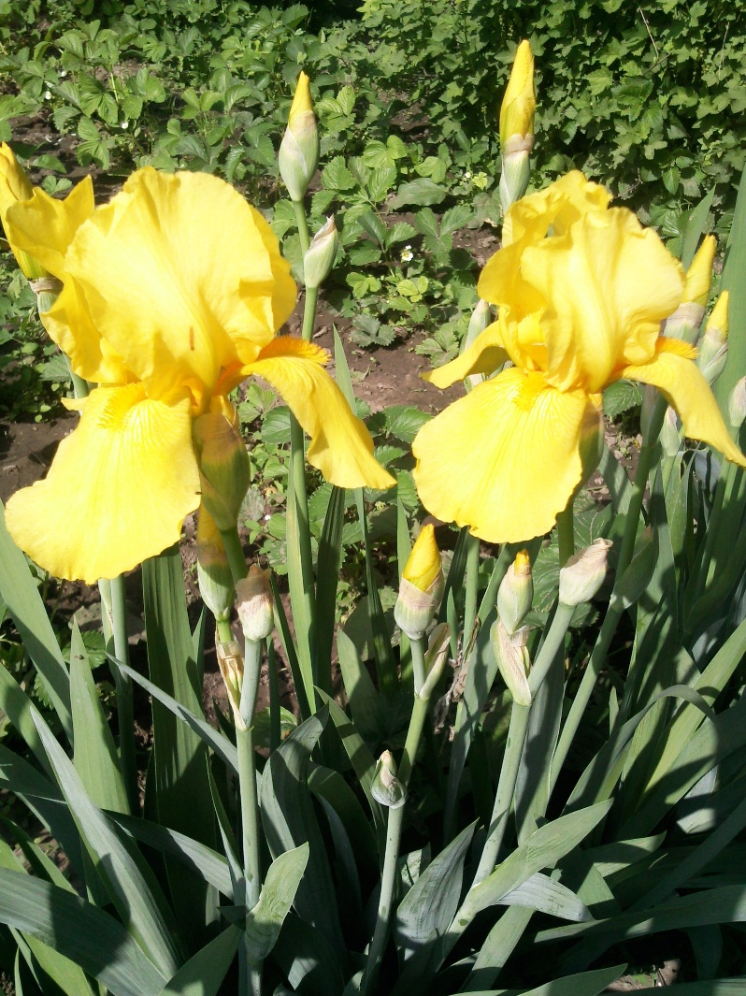
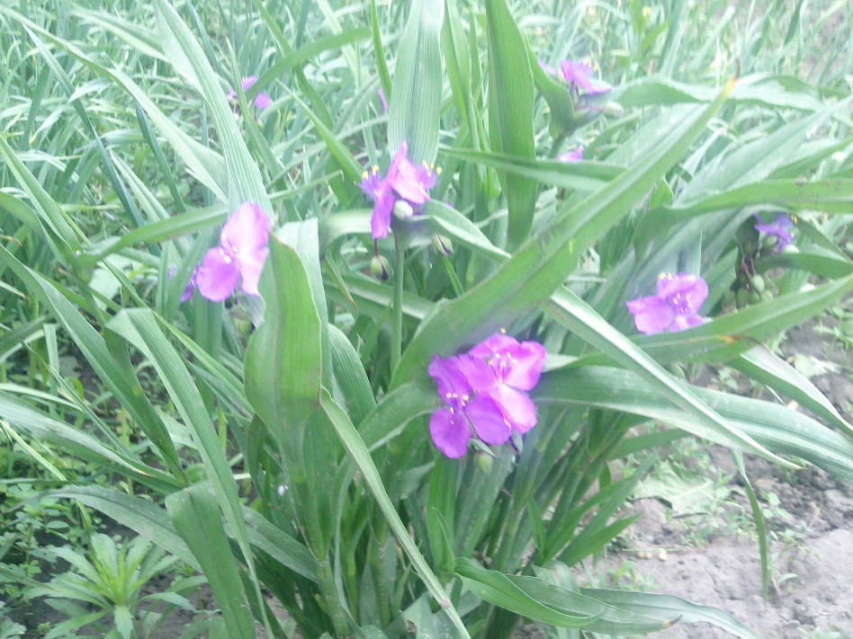
Декоративные растения класса Однодольные
Тюльпаны
Ирисы
Традесканция
садовая
Фалярис
белоокаймлённый

Slide 10
Источники информации:
Биология: 7 класс: учебник / И.Н.Пономарёва, О.А.Корнилова, В.С.Кучменко; под ред. И.Н.Пономарёвой. – М.: Вентана-Граф, 2014. (с.184-190)
Фото автора

